Slide 1
2. SINIF
SIVI
ÖLÇME
PROBLEMLERİ

Slide 2
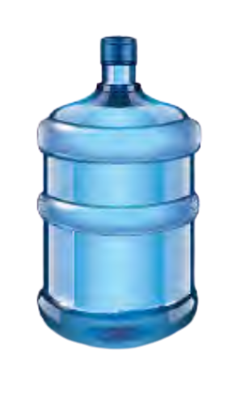
1
SIVI ÖLÇME PROBLEMLERİ
1 damacana 3 kova su aldığına göre
2 damacana kaç kova su alır?
A) 2 B) 4 C) 6
3
2
6 kova

Slide 3
2
SIVI ÖLÇME PROBLEMLERİ
Fatih, diktiği fidanı her gün 2 bardak su ile sulamak-
tadır. Fatih bir haftanın sonunda kaç bardak su kullanır?
A) 7 B) 9 C) 14
2
7
14 bardak su

Slide 4
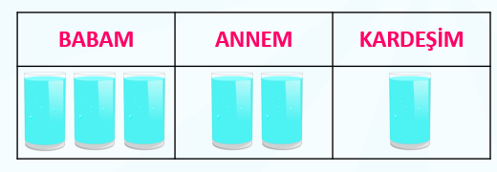
3
SIVI ÖLÇME PROBLEMLERİ
Masadaki sürahiden babam 3 bardak,
annem 2 bardak, kardeşim de 1 bardak su içince
sürahideki su bitti. Sürahi kaç bardak su almaktadır?
A) 4 B) 5 C) 6
3
5
2
1
5
6 bardak

Slide 5
4
SIVI ÖLÇME PROBLEMLERİ
Bir şişedeki süt miktarı, 10 çay bardağı süte eşittir.
Elif, 4 çay bardağı süt içmiştir.
Geriye kaç çay bardağı süt kalmıştır?
A) 4 B) 5 C) 6
10
4
6 çay bardağı

Slide 6
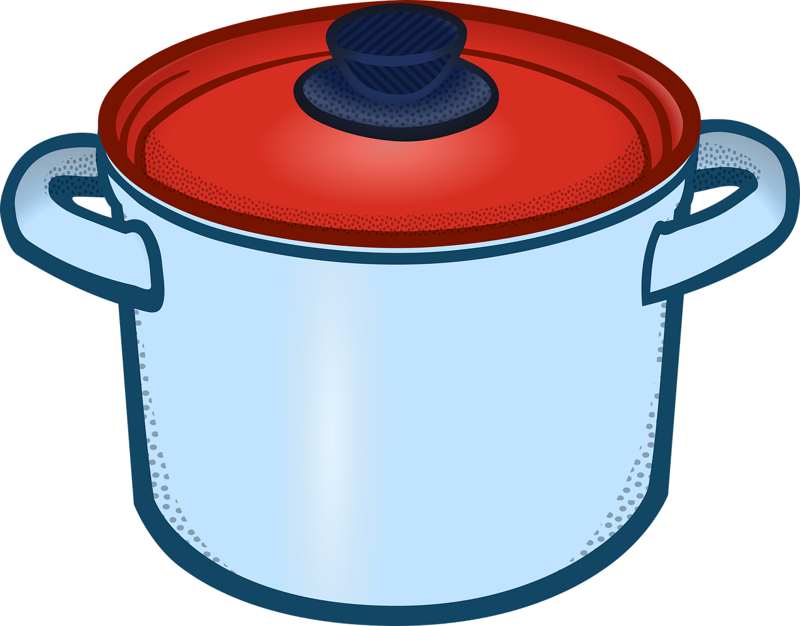
5
SIVI ÖLÇME PROBLEMLERİ
Bir tencerede 22 kepçe çorba vardır.
Tencereden 12 kepçe çorba içildiğine
göre geriye kaç kepçe çorba kalmıştır?
A) 10 B) 12 C) 14
22
12
10 kepçe

Slide 7
En iyi videolarımızla
Ç’O SANAL SINIF
uygulamasında
ve
www.etkinlikburada.com’ dayız.
Ziyaret etmeyi ve indirmeyi unutmayın!

Slide 8
Çözümler
2. Sınıf Sıvı Ölçme Problemleri
videomuzda.

